Slide 1
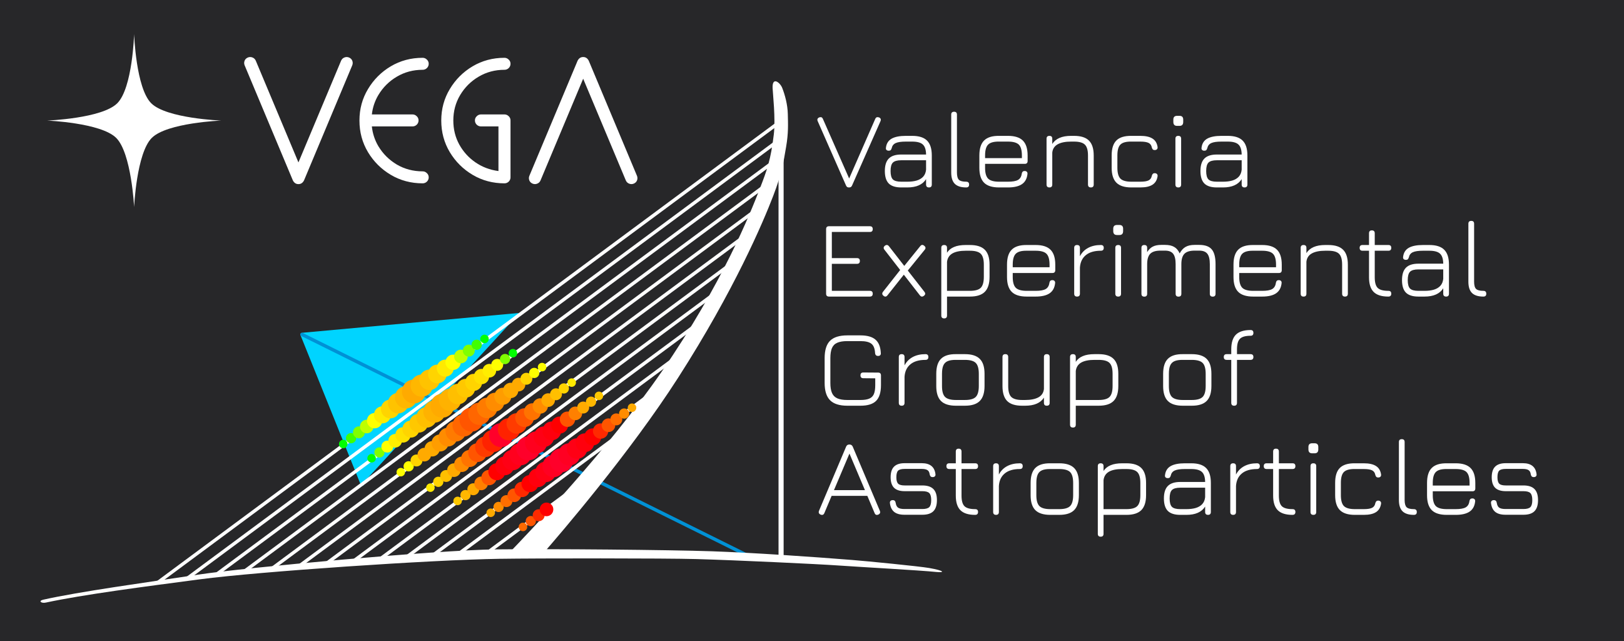
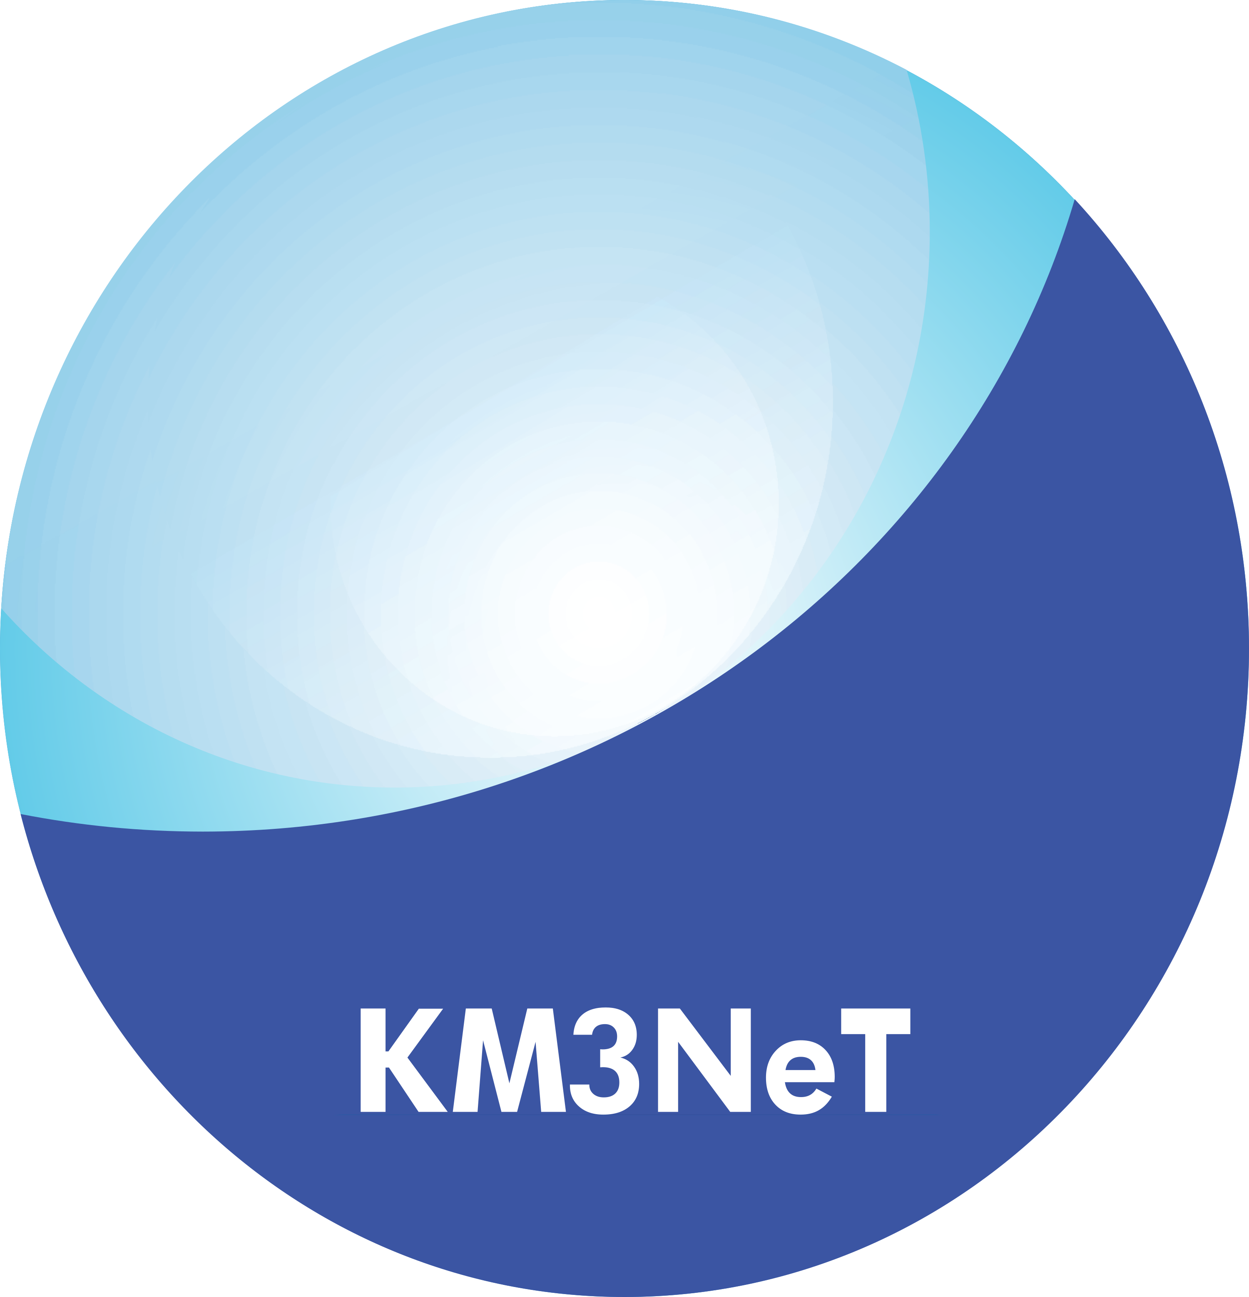
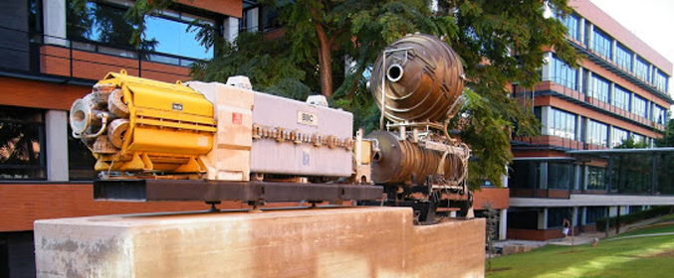
¡Bienvenidos/as a la primera
Master Class de KM3NeT!
Juan Zúñiga
Instituto de Física Corpuscular

Slide 2
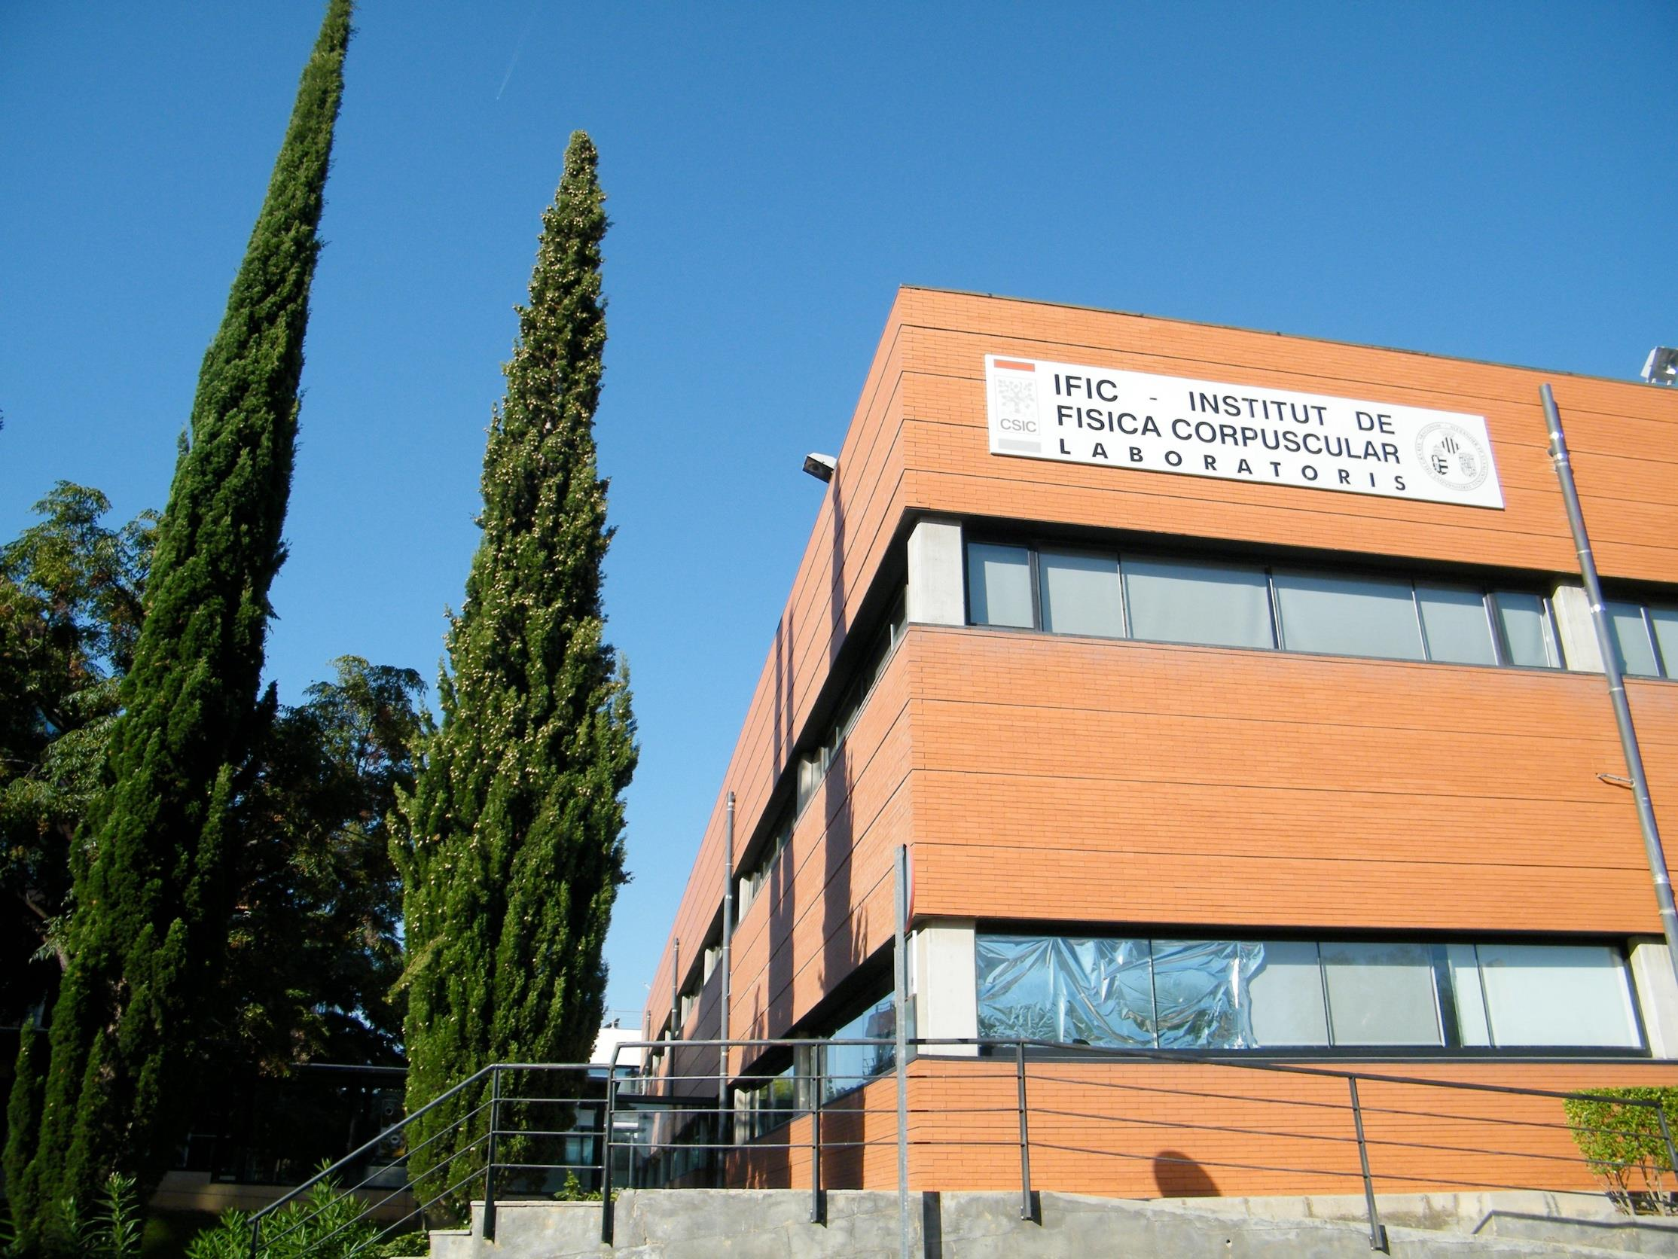
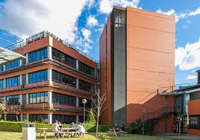



INSTITUTO DE FÍSICA CORPUSCULAR
Centro Mixto
(UV-CSIC)
Una de las más importantes de España (desde 1499)
~ 55.000 estudiantes
3 Campus
La mayor institución dedicada a la investigación en España
Más de 130 institutos
Multidisciplinar
Integrado en el Parc Científic de la UV
9 institutos de investigación
más de 70 empresas tecnológicas

Slide 3
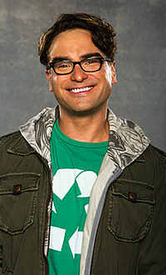
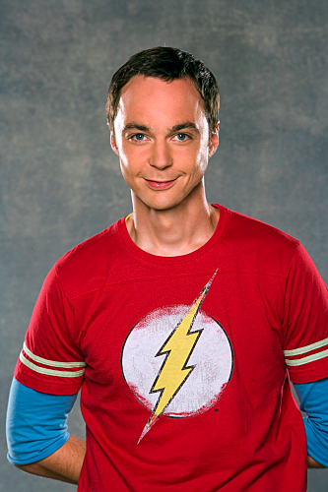

INSTITUTO DE FÍSICA CORPUSCULAR
Investigación, experimental y teórica, en Física de partículas, astropartículas y nuclear, y sus aplicaciones en Física Médica y otros campos de la Ciencia y Tecnología.
Más de 400 entre científicos/as, ingenieros/as y estudiantes.
Física experimental
Física Teórica
http://ific.uv.es
Acreditado como Centro de Excelencia Severo Ochoa en dos ocasiones

Slide 4
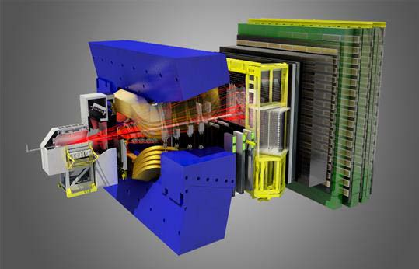
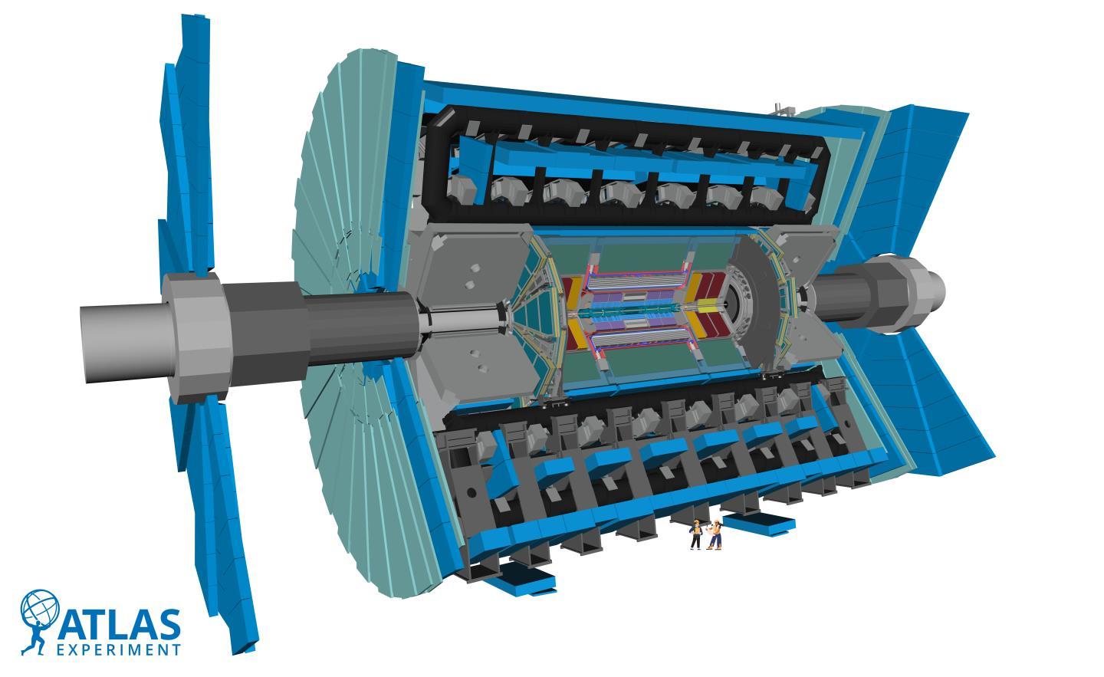
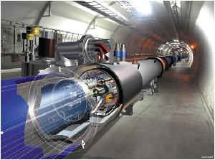
INSTITUTO DE FÍSICA CORPUSCULAR
Líneas de investigación
Física de partículas en aceleradores
IFIC participa en tres experimentos en el LHC (Large Hadron Collider), CERN: ATLAS, LHCb y MOeDAL

Slide 5
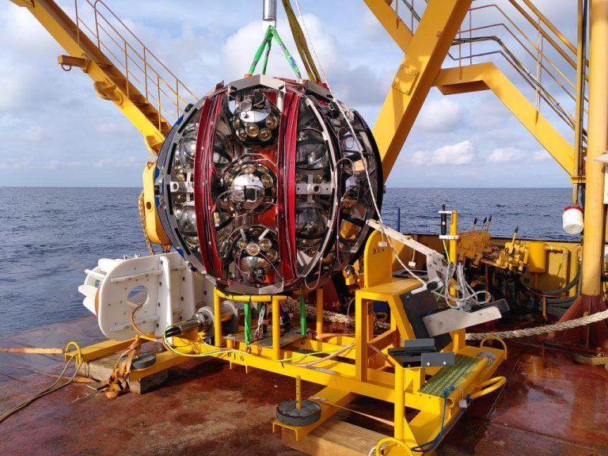
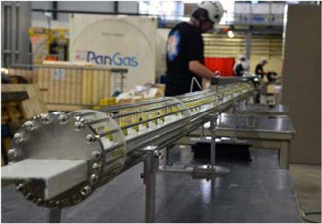
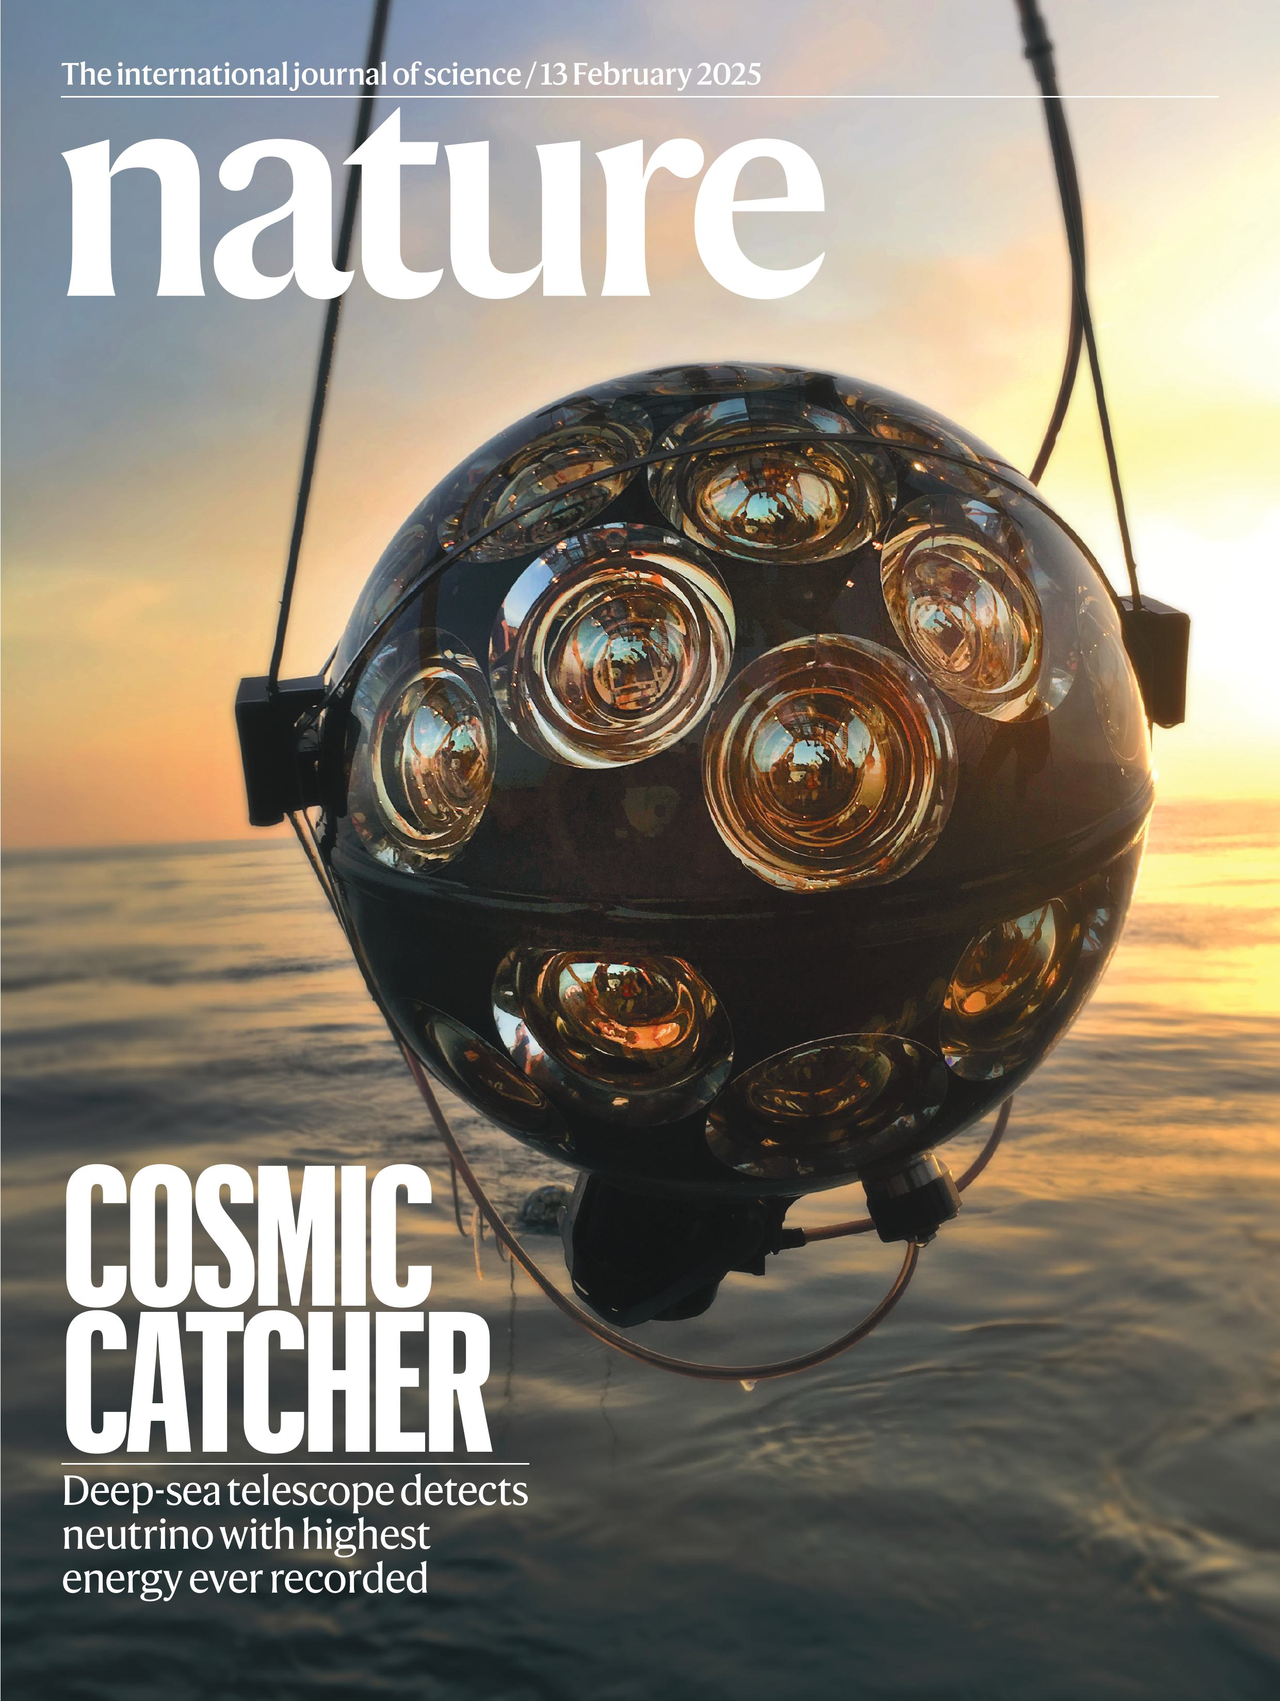
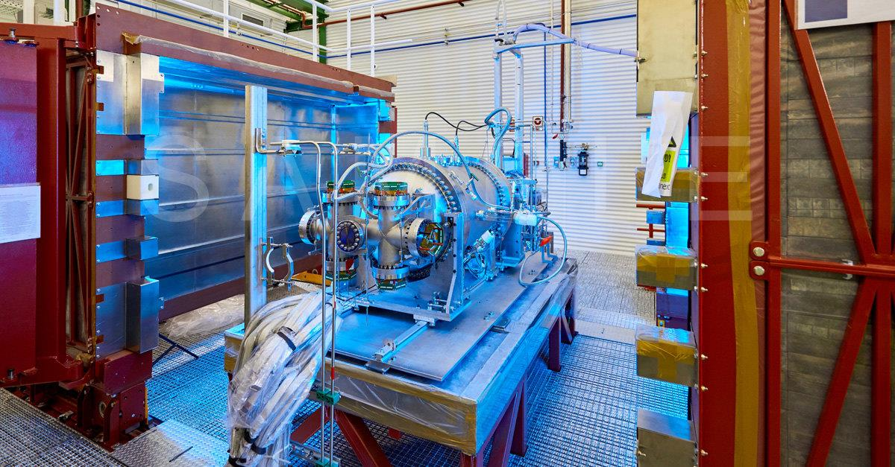
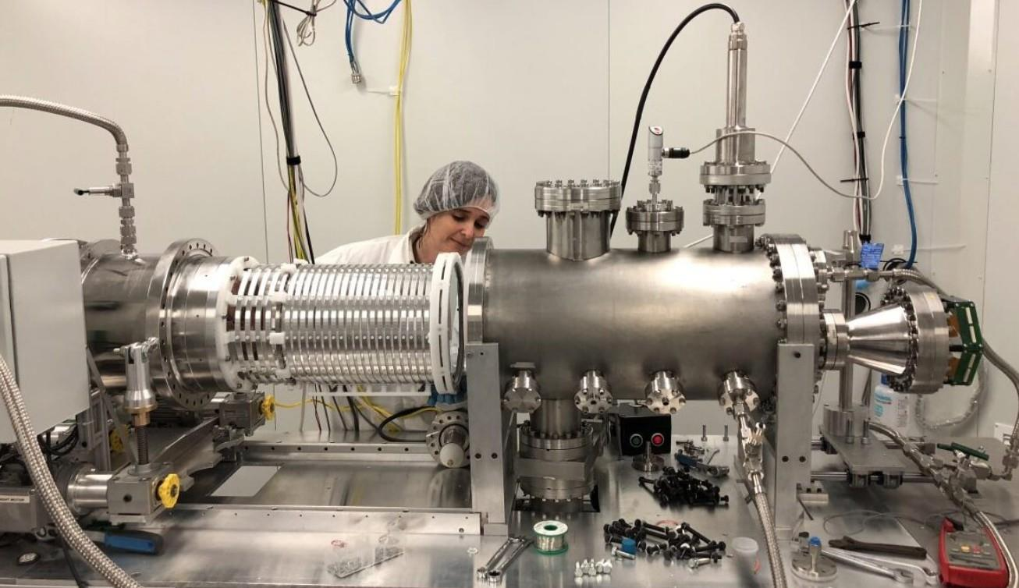
INSTITUTO DE FÍSICA CORPUSCULAR
Líneas de investigación
Física de neutrinos
Astropartículas
IFIC participa en experimentos de Física de neutrinos y astropartículas: KM3NeT (ORCA y ARCA), DUNE, Next

Slide 6
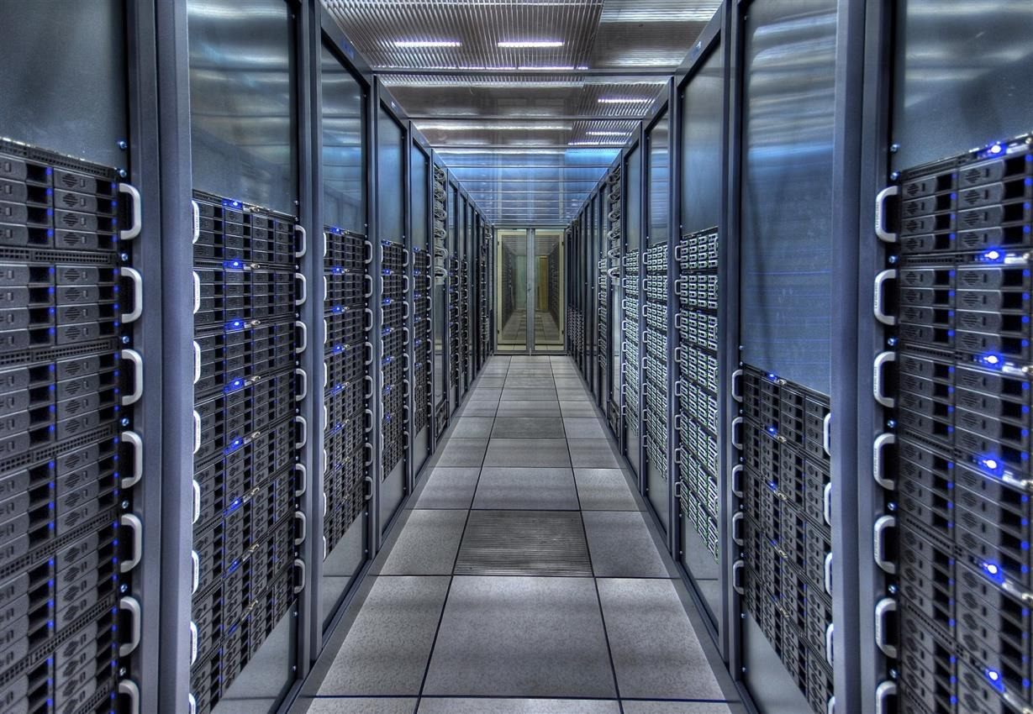
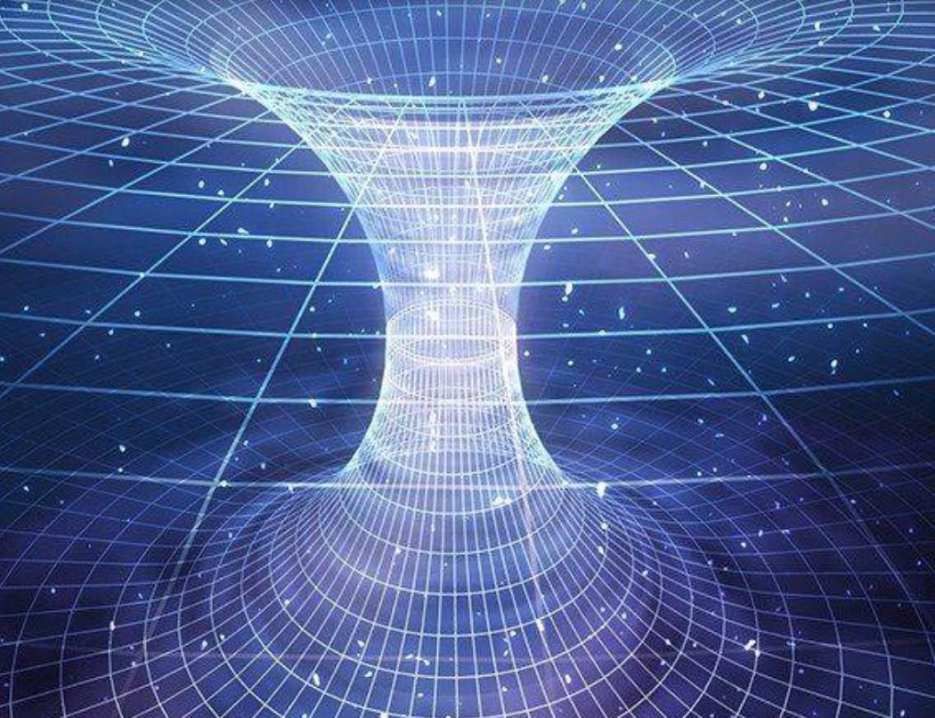
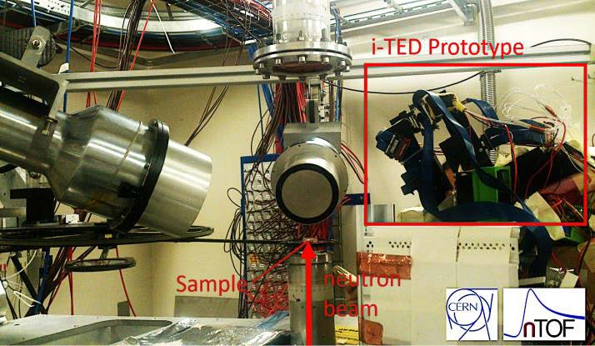
INSTITUTO DE FÍSICA CORPUSCULAR
Líneas de investigación
Física nuclear
Física Médica y Aplicaciones
Física Teórica
IFIC ha liderado experimentos y supervisado instalaciones durante más de 30 años

Slide 7
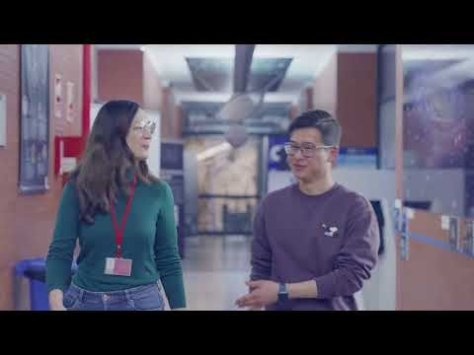
INSTITUTO DE FÍSICA CORPUSCULAR
Líneas de investigación
https://www.youtube.com/watch?v=2elFKReFaRw

Slide 8
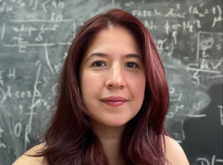
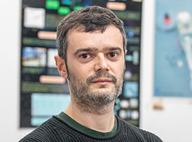
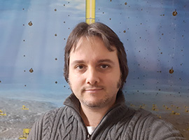
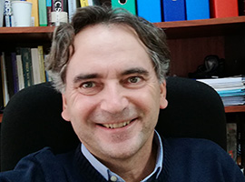
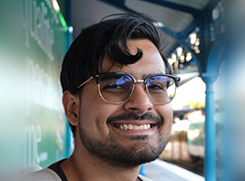
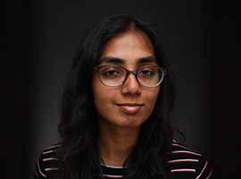
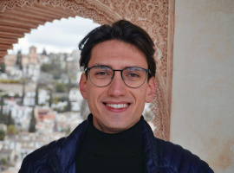
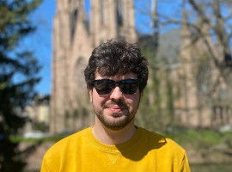
KM3NeT Master Class
Comité local organizador
Researchers
Sara Coutiño
Paco Salesa
Agustín Sánchez
Juan Zúñiga
PhD Students
Ricardo Jaimes
Sriya Madarapu
Guillermo Pascua
Michalis Chadolias

Slide 9
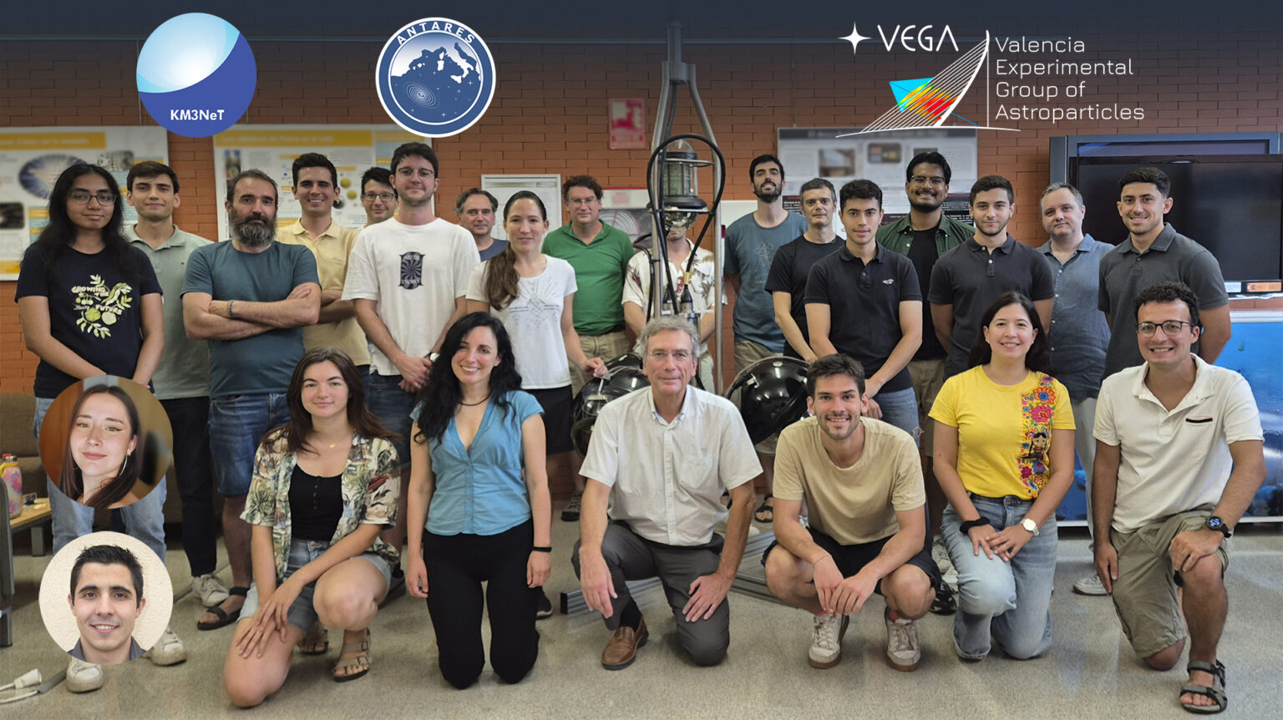
GRUPO VEGA
Valencia Experimental Group on Astroparticle
https://km3net.ific.uv.es/km3net/
https://km3net.ific.uv.es/km3net/

Slide 10
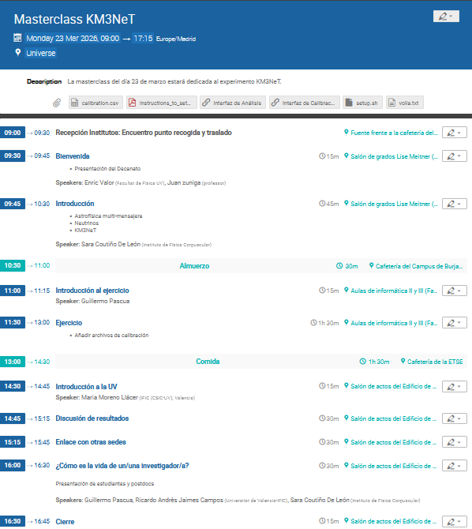
Programa
https://indico.ific.uv.es/event/8431/

